Slide 1
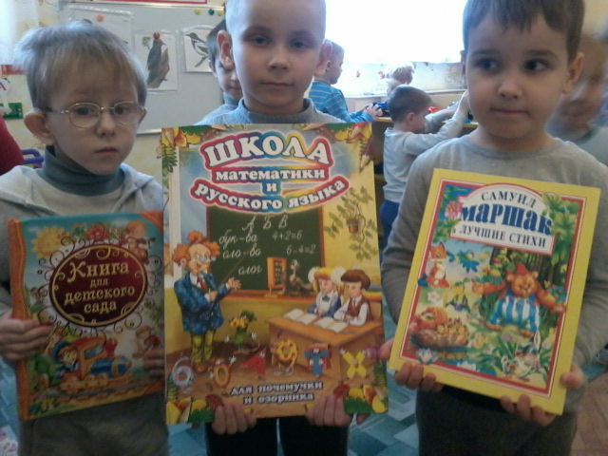
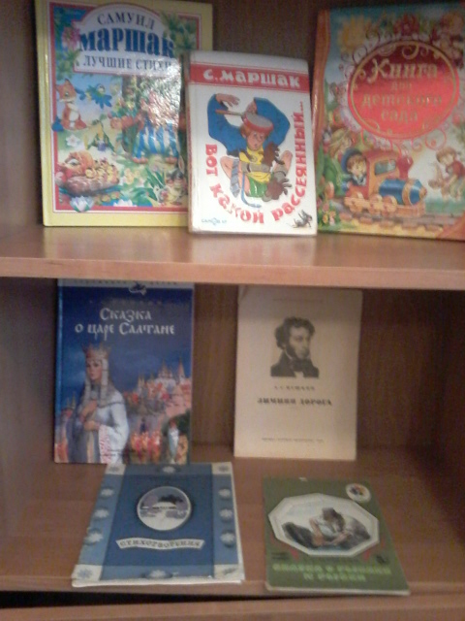
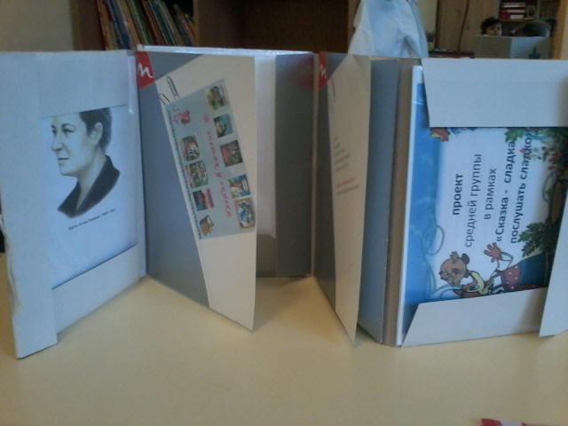
Приложение к проекту
работа с родителями.
«Книжкин дом»
Создание Лэпбук.
- игры, викторины,
- домашняя копилка,
- портреты.
- картотека,
-памятки. консультации

